Slide 1
Audit Carrefour Express
Magasin : Sahloul
03 Juin 2019
M Souheil DRAOUI

Slide 2
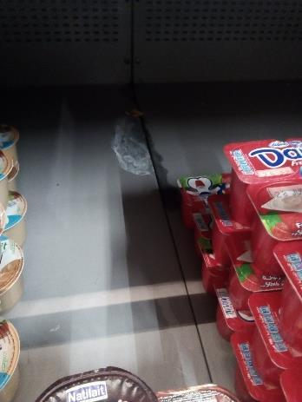
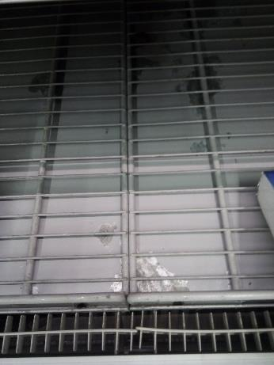
La peinture était écaillée au niveau de certaines étagères dans les meubles froid d’exposition des yaourts et des produits 4 éme gamme était écaillée.

Slide 3
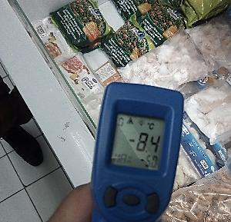
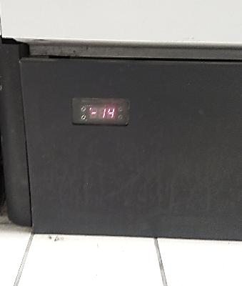
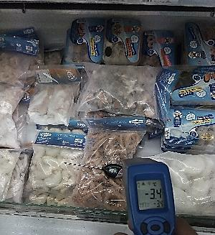
PLS: La température de surface mesurée sur les produits surgelés varie entre -3,6°C jusqu'à -14°C. Veuillez assurer une température d'exposition de -18°C pour ces produits.

Slide 4
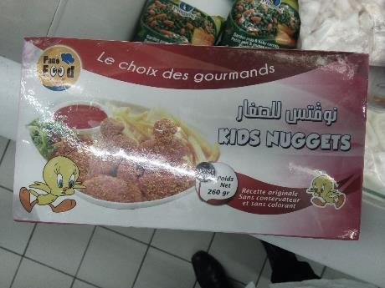
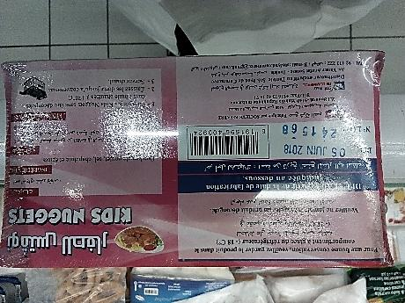
Meuble surgelés PLS:
Présence d'un paquet du produit "KIDS NUGGETS" dont la DLC était du 05/06/19. Nous rappelons que la date de retrait des produits surgelés est de DLC -7.

Slide 5
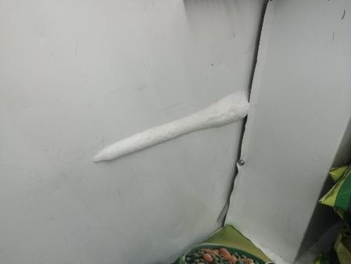
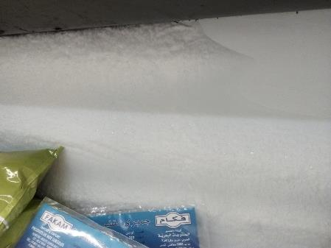
Présence de givre au niveau du meuble froid d’exposition des produits surgelés.

Slide 6
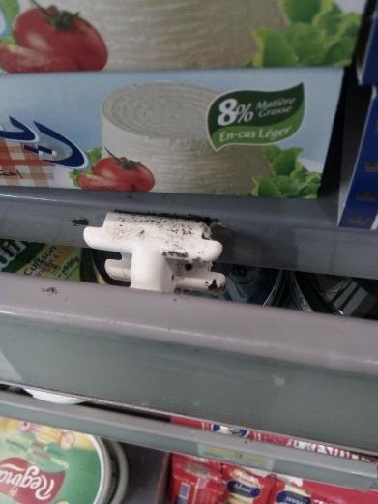
PLS: Présence de piqûres de moisissure sur les fixateurs de prix.

Slide 7
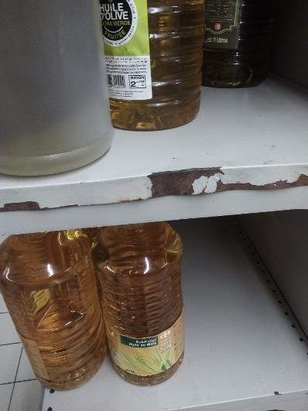
PGC: Les étagères d'exposition de l'huile étaient rouillées.

Slide 8
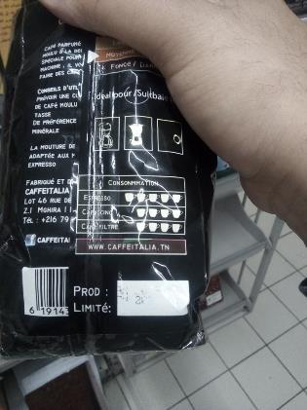
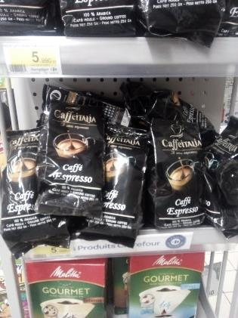
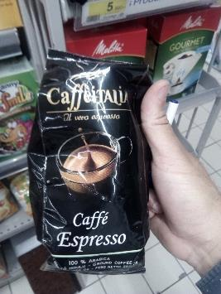
Présence de certains sachets du produit "Café Espresso" dont l'étiquetage fournisseur était illisible.

Slide 9
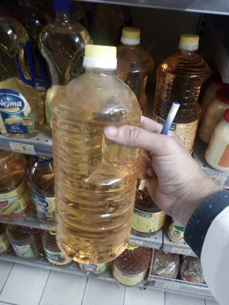
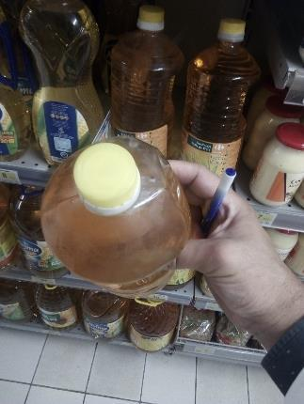
PGC: Présence d'une bouteille d'huile de friture dont l'étiquetage fournisseur était absent.

Slide 10
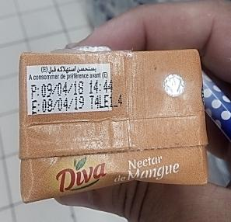
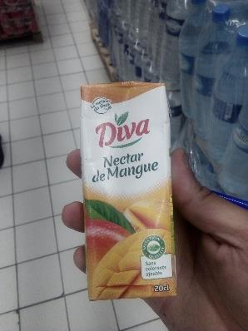
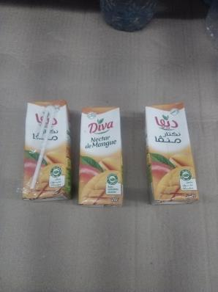
PGC: Présence de 3 paquets de jus DIVA "Nectar de Mangue" dont la DLC était dépassée depuis le 08/04/19.

Slide 11
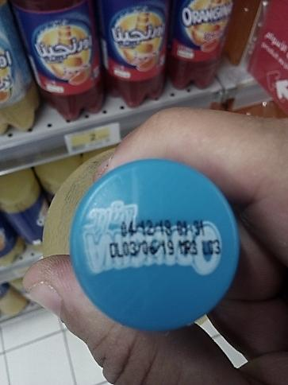
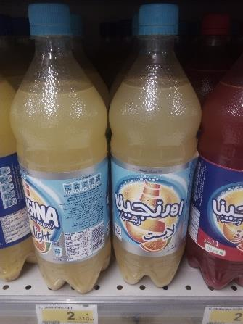
PGC: Présence de 6 bouteilles du produit "Orangina Light" dont la DLC était le jour de l'audit 03/06/19. Nous rappelons que la date de retrait est de DLC-7 pour le rayon PGC.

Slide 12
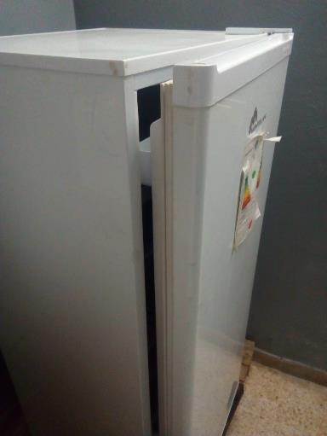
Salle de pause: La porte du réfrigérateur ne tien pas fermé.

Slide 13
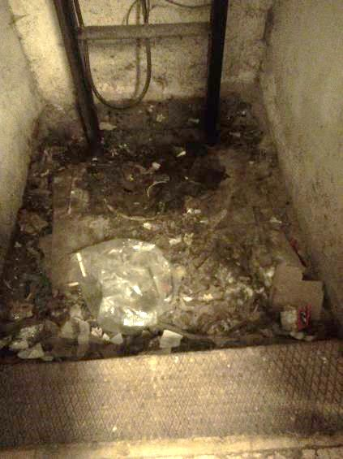
Le sol de la cage du monte-charge n'était pas propre le jour de l'audit. Accumulation de déchets.

Slide 14
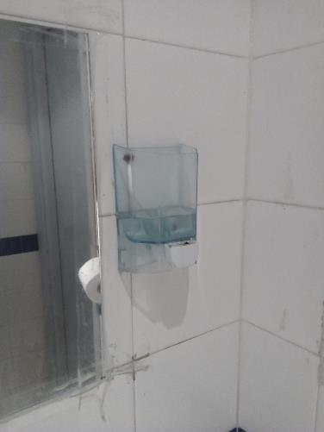
Le distributeur savon liquide dans les vestiaires femmes n'était pas fonctionnel.

Slide 15
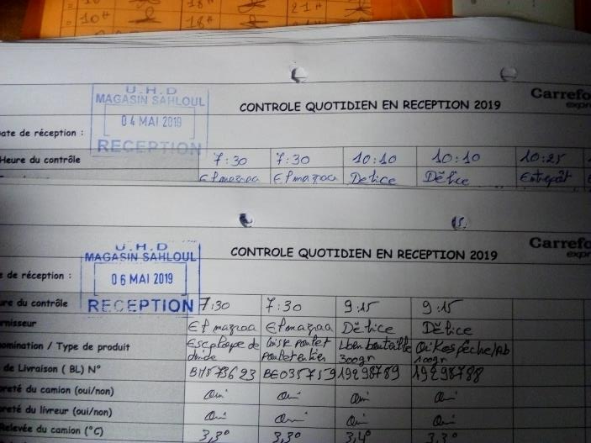
Absence de la feuille de contrôle à la réception pour le 05/05/19 réception de l'entrepôt.

Slide 16
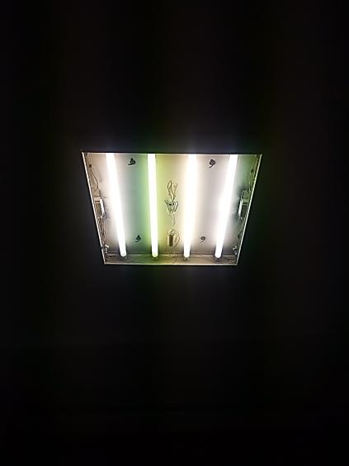
Eclairage non protégé au niveau de la réception.

Slide 17
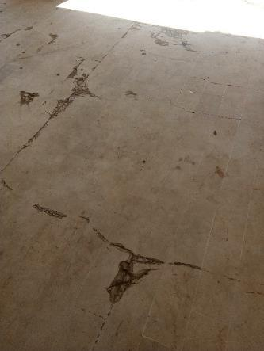
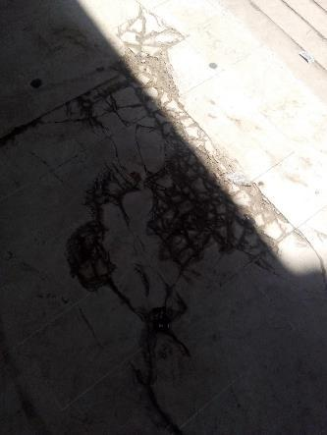
Zone de réception: Le sol était ébréché au niveau du quai de réception.

Slide 18
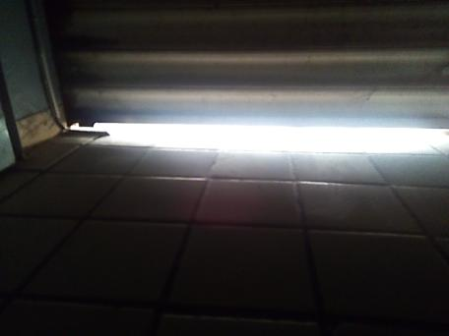
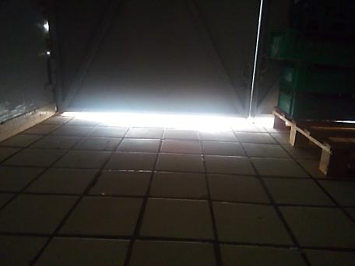
Zone de réception: La porte de la réception manquait d’étanchéité par-dessous.

